Slide 1
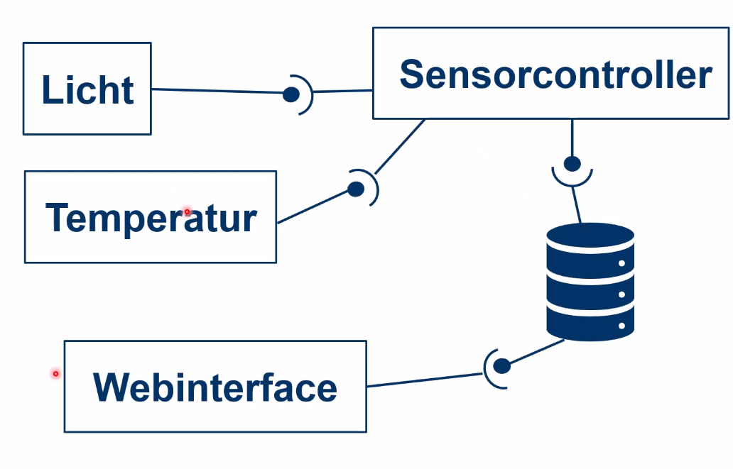
Datenbank erstellen (Tabelle von Variablen)
E-Mail
Raspberry Pi (Framework Datenbank)
(Vorab)
Lautsprecher
Fabio und Tim
Wärmesensor
Aux Buchse
(Vorab wie AUX Buchse Laptop)
Licht API (Request)
Gas Sensor/ Kohlenmonoxid Sensor
(Vorab)
Patrick
Aaron
Webinterface (Dashboard)

